Slide 1
OSOBE S INVALIDITETOM I PROSTOR (OBILJEŽAVANJE MEĐUNARODNOG DANA BIJELOG ŠTAPA 2014.)
Javorka Milković
Osnovna škola Pećine
Odjel za djecu s oštećenjima vida

Slide 2
Razgovaramo o sebi- zadovoljstvo i ponos
Što nas čini zadovoljnima?
Kada smo zadovoljni?
Mogu li se ponos i zadovoljstvo pojavljivati istodobno? Moraju li se pojavljivati istodobno?
Što nas čini ponosnima?
Smije li nas ono na što smo ponosni činiti umišljenima?

Slide 3
Što je ponos životinje na slici?

Slide 4
Pročitajmo priču!
Tibor, paun bez repa
U zoološkom vrtu na kraju grada, živio je, među
ostalim divljim i manje divljim životinjama i
jedan paun bez repa. Je li se takav rodio, ili mu
se u životu nešto dogodilo, to nitko nije znao. A
Tibor, tako se paun bez repa zvao, o tome nikada
nije govorio. Zapravo, on nikada nije razmišljao o
svom nepostojećem repu. Njemu je bilo dobro
takvom kakav je.

Slide 5
Tibor, paun bez repa
Po cijele dane šetkarao se Tibor od kaveza do
kaveza (jer nije bio zatočen kao ostale životinje) i
razgovarao sa svojim prijateljima. A prijatelja je
imao mnogo. Imao ih je točno onoliko koliko je
bilo divljih i manje divljih životinja u zoološkom
vrtu. Tibora nije bilo teško voljeti. Bio je
znatiželjan i uvijek dobro raspoložen paun.
Jedino je navečer znao pretjerati s graktanjem.

Slide 6
Tibor, paun bez repa
Svakog dana u sumrak, smjestio bi se on na
najnižu granu starog hrasta i zapjevao svoju
najmiliju pjesmu, a glasila je otprilike ovako:
- Khra! Khraaa! Khraaa!
Njegov poj (ako bi se to graktanje moglo tako
nazvati) širio se po cijelom, već utihnulom
zoološkom vrtu, prelazio zidove i odlazio niz
cestu u daljinu.

Slide 7
Tibor, paun bez repa
Lijepo je on živio sve do jednog dana kada je u
zoološki vrt došlo cijelo jato paunova iz Indije.
Svi su bili prekrasni. I svi do jednog- repati.
- Ah! Oh!- počeli su uzdisati posjetitelji za ovim
čarobnim životinjama i njihovim još čarobnijim
repovima.
Tibor se poželio upoznati sa svojim indijskim
rođacima, ali kada im je prišao, oni su visoko podigli
glave i udaljili se.

Slide 8
Tibor, paun bez repa
Od tada se Tibor sve češće okretao i gledao u svoj
nepostojeći rep. I svaki put kada bi se tako zagledao,
postajao bi sve tužniji. Nakon nekog vremena se
povukao u jedan napušteni stari kavez i više nije
izlazio. Čak ni navečer ne bi zapjevao.
Tko zna kako bi ova priča završila da ostale divlje i
manje divlje životinje nisu odlučile pomoći svom
starom i sad već jako nesretnom prijatelju.

Slide 9
Tibor, paun bez repa
- Napravit ćemo Tiboru rep!- rekao je noj i kao
primjer svima otkinuo jedno svoje veliko,
gizdavo pero.
- Odlična ideja!- složili su se fazani i svaki je od
njih iz svog repa otkinuo jedno dugačko,
prugasto pero.

Slide 10
Tibor, paun bez repa
- Hoću i ja!
- Hoću i ja!
- Hoću i ja!
U isti glas povikalo je jato šarenih papiga i oko njih
je počelo letjeti puno žutih, zelenih, crvenih, plavih i
bijelih perca.
- Pa sad, ako se baš mora...- promrmljao je plamenac
tako ponosan na svoje ružičasto perje. Teška srca i spora
kljuna, pažljivo je otrgnuo jedno omanje.

Slide 11
Tibor, paun bez repa
Promatrrajući što ptice pripremaju, ostale
životinje su se rastužile što i one nemaju perje
pa da i one sudjeluju u darivanju.
- Ja bih mogao lijepo složiti sva ta krasna
pera!- dosjetio se majmun.
- A ja ću vam dati nekoliko dugačkih, čvrstih
dlaka iz grive, pa ih njima možete svezati! –
predložio je lav.

Slide 12
Tibor, paun bez repa
I mali poljski miš dobio je zadatak. On se
uvlačio iz kaveza u kavez i skupljao pera. Kada je
cijeli posao oko repa bio gotov, sve su životinje
uglas počele dozivati svoga prijatelja.
- Tibore! Gdje si? Dođi, Tibore! Tiboreee!!!
Kakva je to buka bila! Velika. Jako velika. I još
veća. Buka je bila tolika da su ljudi u cijelom
gradu morali zatvoriti prozore. Eto tolika.

Slide 13
Tibor, paun bez repa
Laganim paunovskim korakom, Tibor se nevoljko
uputio prema životinjama koje su ga dozivale.
Pognute glave, išao je on nikamo ne žureći,
sporo, još sporije. A onda, odjednom, ispred
sebe, ispred kaveza s majmunima... ugledao je
najljepši, najšareniji, najčudesniji rep na cijelom
svijetu.
- Taj rep je tvoj! Samo tvoj! Mi smo ti ga napravili!
– povikale su životinje u glas.

Slide 14
Tibor, paun bez repa
I dok još nije znao što da pomisli, a kamoli
kaže, Tiboru je rep već bio svezan. Od toga dana,
od tog trenutka, paun Tibor postao je zvijezda
zoološkog vrta. Svi posjetitelji željeli su ga vidjeti
i fotografirati.
U prvo vrijeme, paunovi iz Indije bili su jako
začuđeni i ništa im nije bilo jasno. Baš ništa!

Slide 15
Tibor, paun bez repa
Na kraju su zaključili da njihov neobični rođak
i nije tako loš kad mu se svi dive. Zato su se, jedan
po jedan, počeli okupljati oko njega. Tiboru to nije
smetalo. Paun s najšarenijim repom na svijetu
oprostio im je njihovo ružno ponašanje. A
predvečer, u sumrak, Tibor bi ponovo skočio na
najnižu granu starog hrasta i glasno zapjevao svoju
najdražu pjesmu:
- Khra! Khraaa! Khraaa!
Ana Đokić Pongrašić
(preuzeto sa www.os-oroslavje@skole.hr)

Slide 16
“Tibori” među nama

Slide 17
“Tibor” u školi

Slide 18
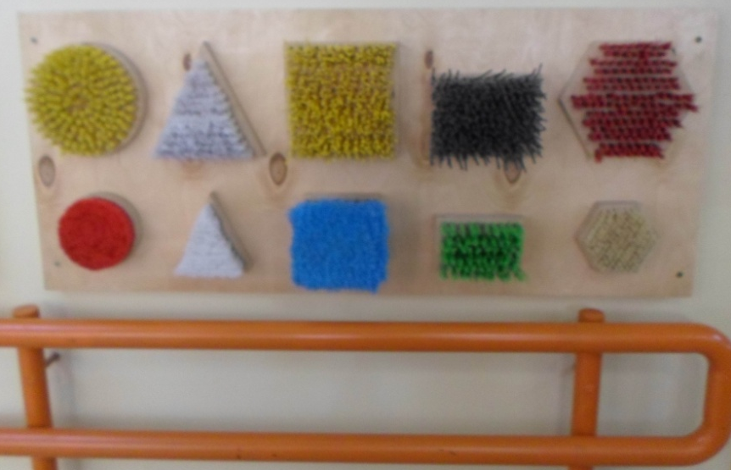
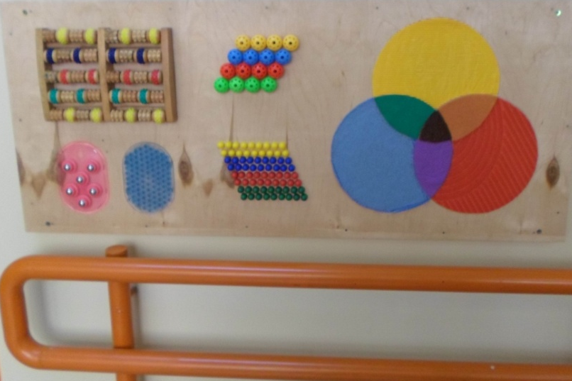
“Tibor” u školi

Slide 19
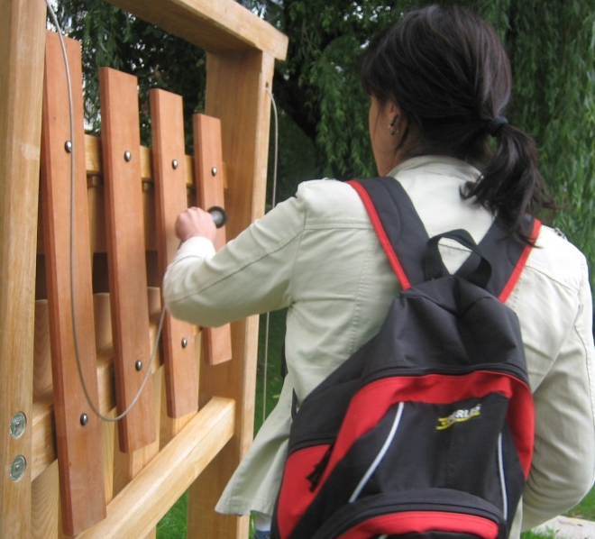
“Tibor” u parku i na igralištu

Slide 20
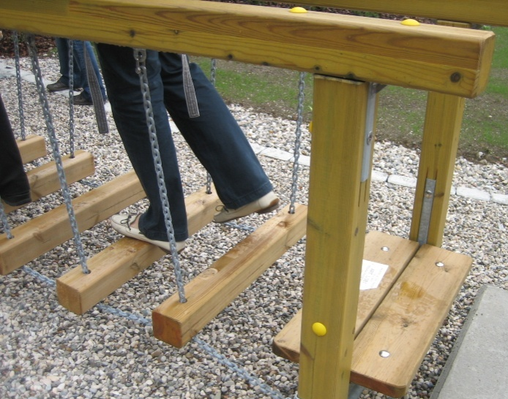
“Tibor” u parku i na igralištu

Slide 21
“Tibor” se snalazi u svom gradu

Slide 22
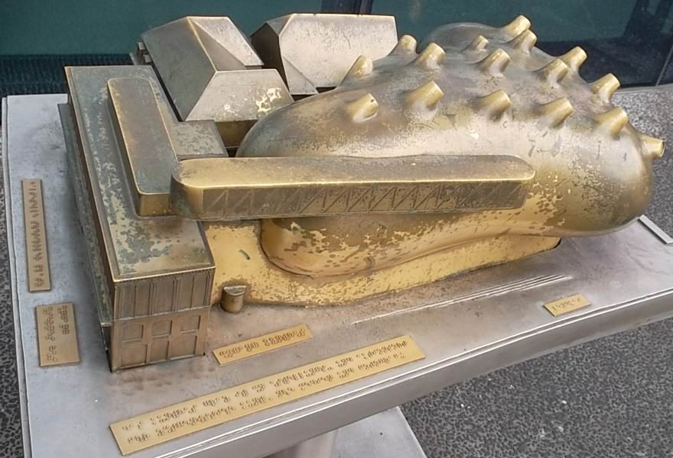
“Tibor” putuje

Slide 23
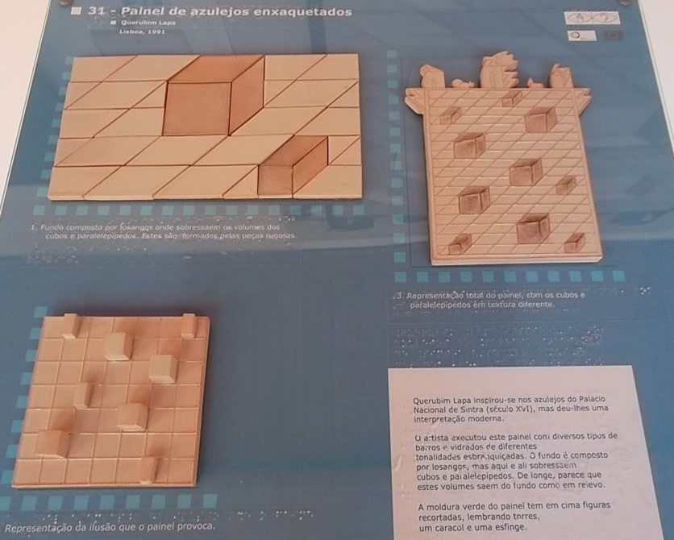
“Tibor” u muzeju

Slide 24
“Tibor” šalje razglednice prijateljima

Slide 25
“Tibor” u našem gradu
?
Što nedostaje dijelu grada u kojem živimo da bi Tibor mogao samostalno i sretno raditi sve što radi u svijetu?

